Slide 1



基于WEB二手书交易平台 |
书伴

Slide 2

目 录
Content
01
设计创意来源
02
需求分析
03
软件设计
04
总结

Slide 3

设计创意来源
01

Slide 4

设计创新来源
基于WEB二手书交易平台 |
随着资源问题的日益严峻，人们开始有意识的进行资源在利用，二手书便是资源再利用的一个思路，通过对大学生群体的调查发现，大多数学生出于价格等因素更愿意使用二手书，然而目前二手书的交易存在线下寻书难，线上质量无保证的难题，我们深刻剖析了大学生在购买二手书时存在的一些困难，并以创新的方式依托互联网web平台给予解决，书伴平台便由此诞生。

Slide 5
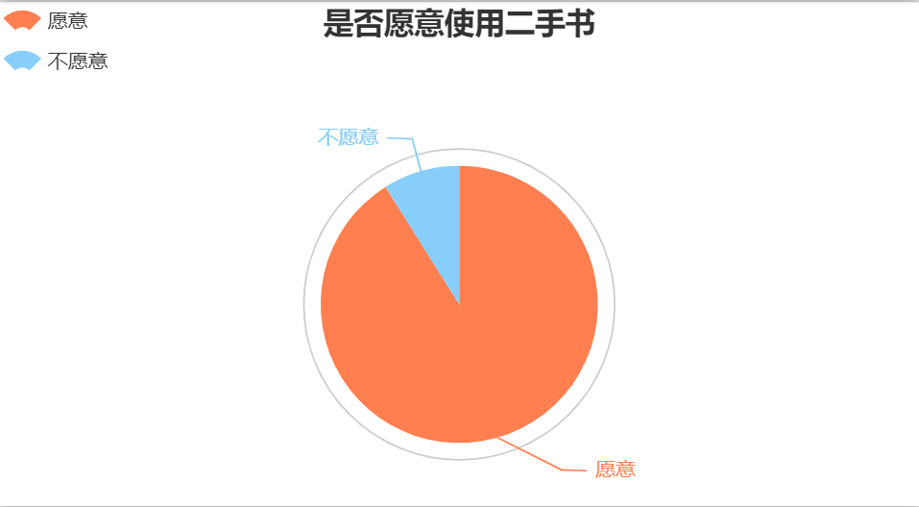
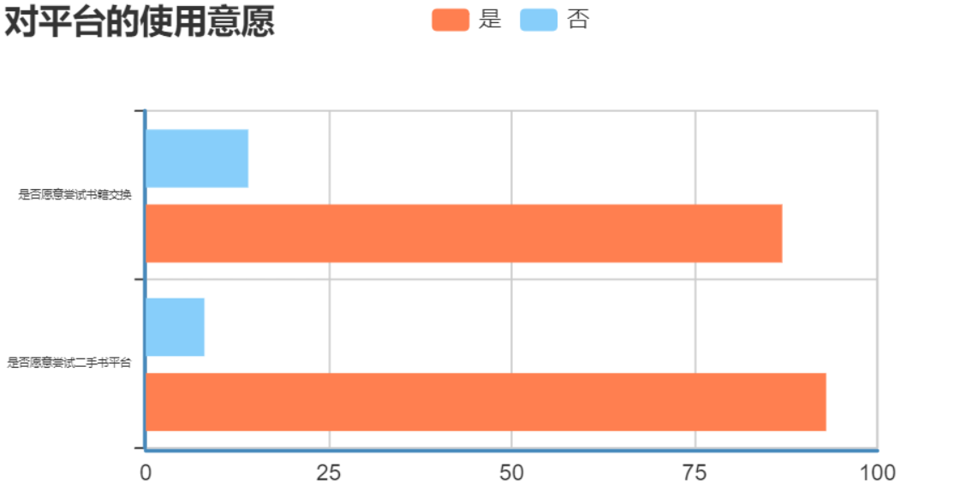
问卷调查数据
基于WEB二手书交易平台 |

Slide 6
设计创新来源
基于WEB二手书交易平台 |
二手书的优势 | 二手书存在的问题
价格便宜 | 质量无保证
环保 | 交易不方便
可以参考他人笔记 | 寻书困难
线上交易 | 线下交易
质量无保证 | 寻书困难
时间成本，运输成本

Slide 7
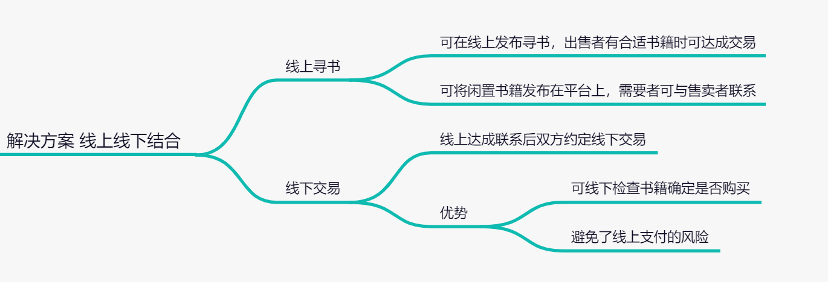
解决方案
基于WEB二手书交易平台 |
线上线下各有利弊-----》线上线下相结合

Slide 8
需求分析
02

Slide 9

需求分析
基于WEB二手书交易平台 |
用户模块
交易模块
管理模块

Slide 10
用户模块
基于WEB二手书交易平台 |
登录
修改信息
找回密码
注销
注册

Slide 11

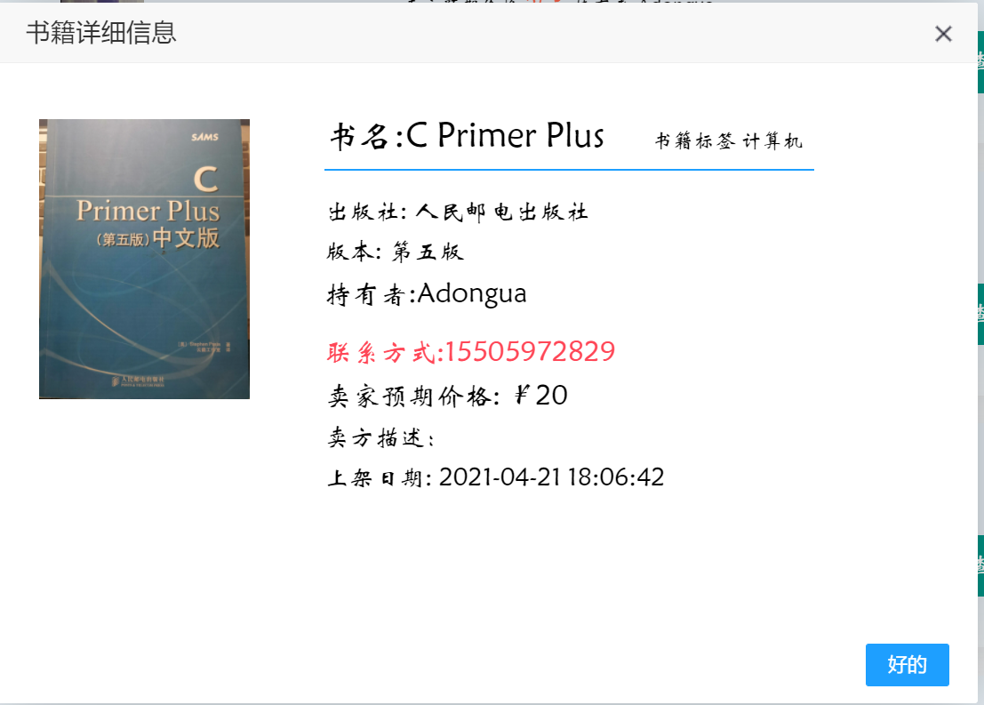
交易模块
基于WEB二手书交易平台 |
寻求书籍
交换书籍
上架书籍

Slide 12
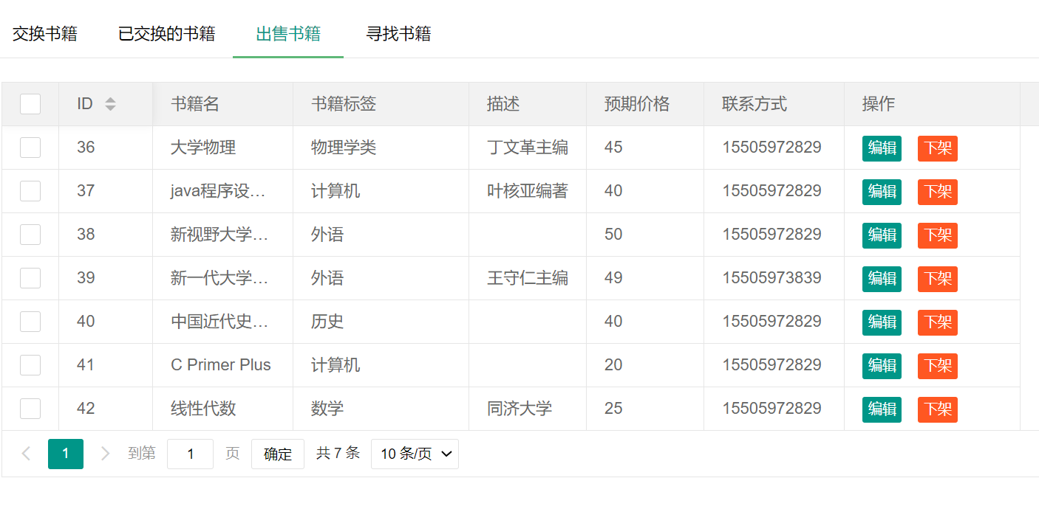
管理模块
基于WEB二手书交易平台 |

Slide 13
03
软件设计

Slide 14
软件设计
基于WEB二手书交易平台 |
HTML，CSS，JavaScript，PHP
Thinkphp，
Layui
Mysql
Phpstudy本地服务器，
Gitee协作开发平台
开发语言
框架
数据库
开发工具
单击此处添加合适的文字加以说明，可调整文字大小或者颜色等属性。
单击此处添加合适的文字加以说明，可调整文字大小或者颜色等属性。

Slide 15
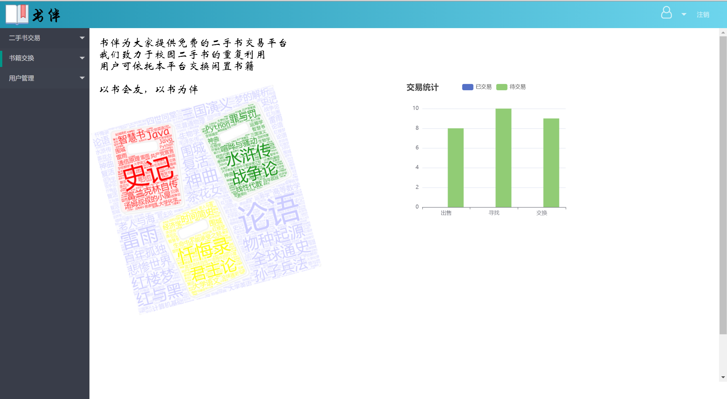
界面设计
基于WEB二手书交易平台 |

Slide 16
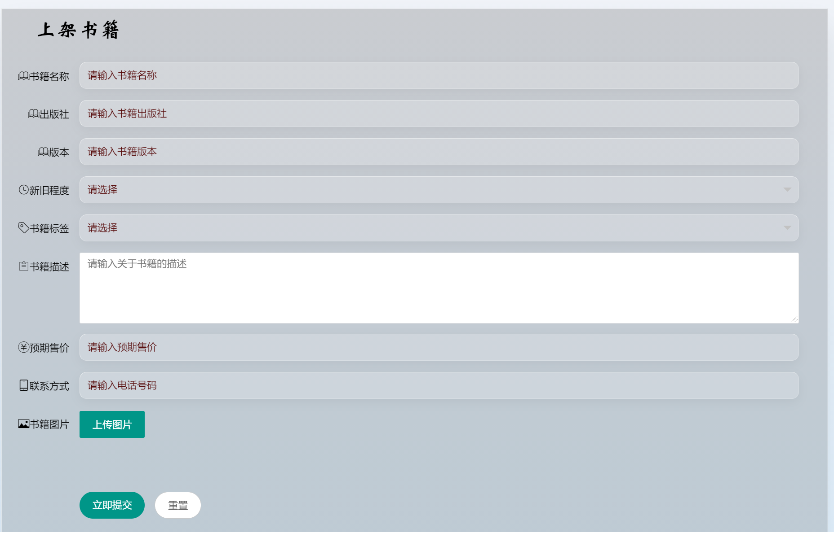
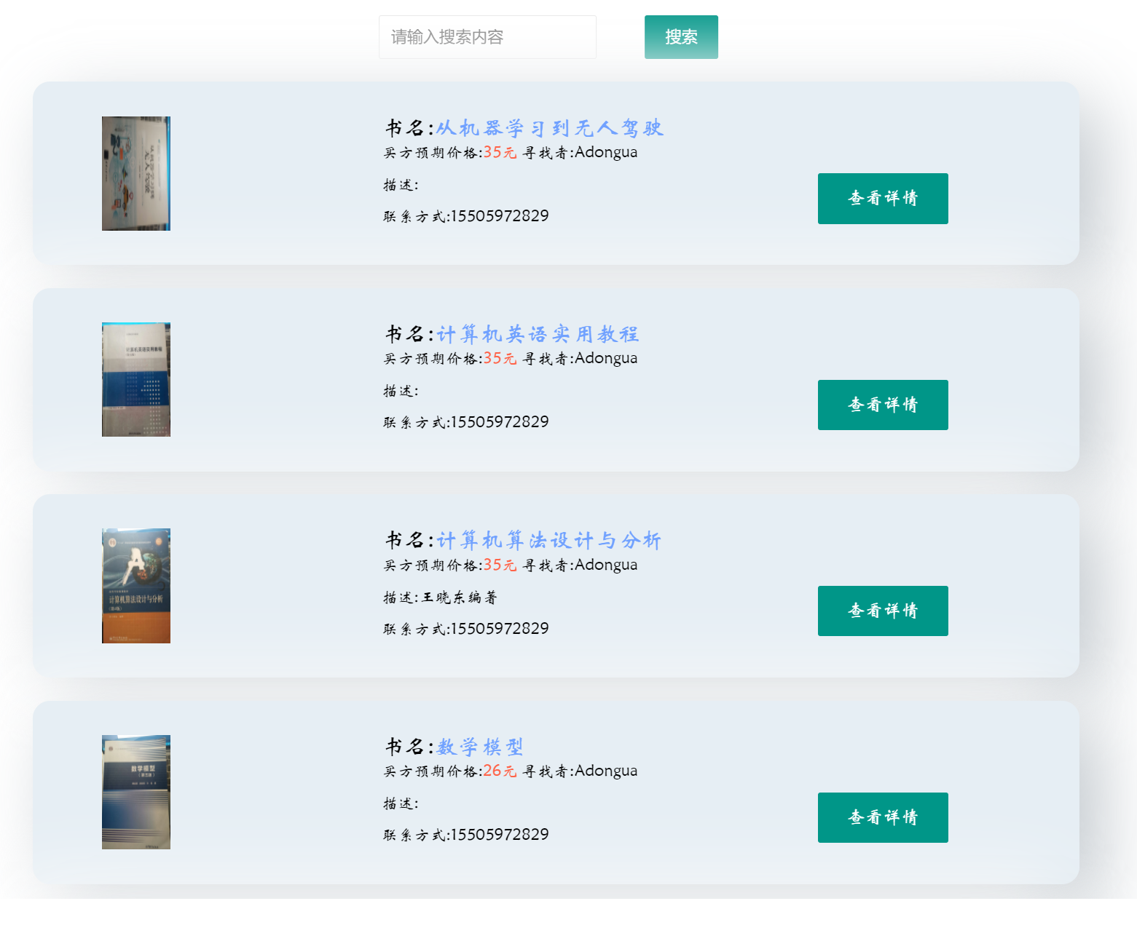
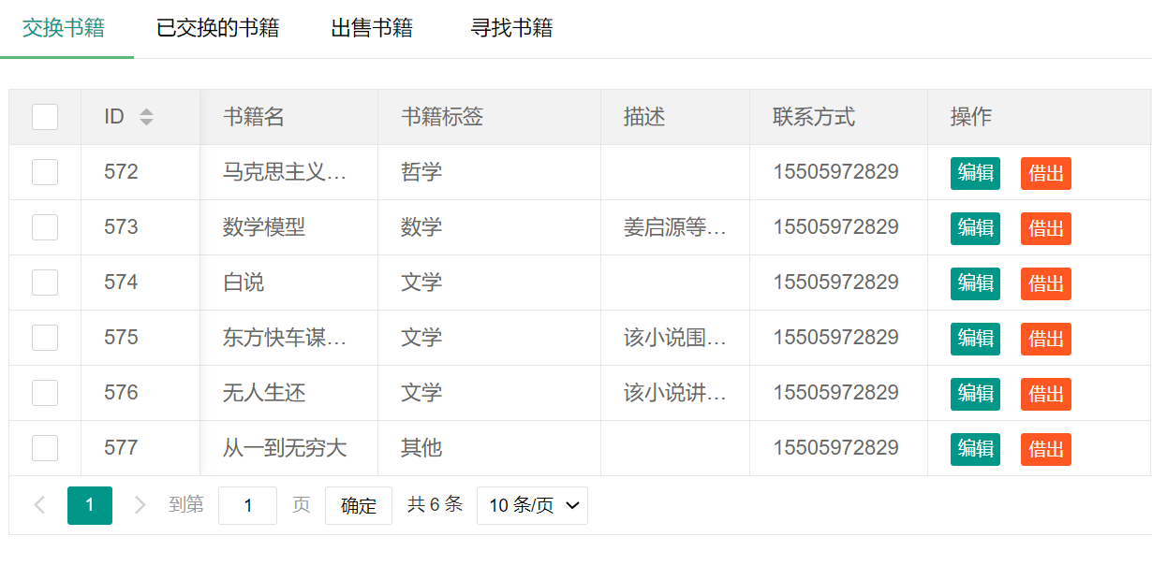
界面设计
基于WEB二手书交易平台 |

Slide 17
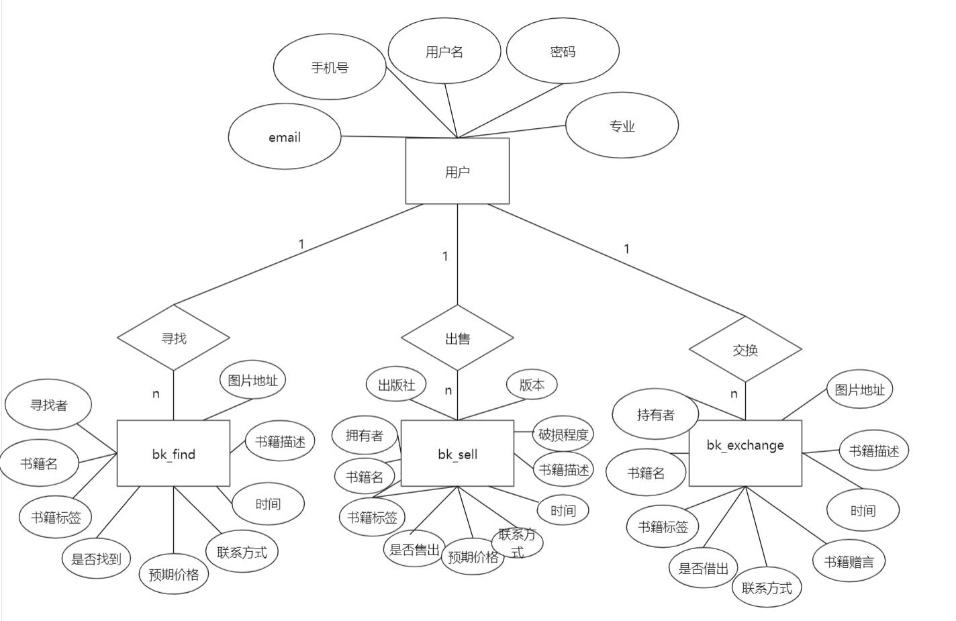
数据库设计
基于WEB二手书交易平台 |

Slide 18

软件设计
基于WEB二手书交易平台 |
充分利用Thinkphp的前后端分离特性及模块化开发，
提高开发效率和程序稳定性。
通过主体div内容的修改来实现独立页面的嵌入

Slide 19
总结
04

Slide 20
总结
基于WEB二手书交易平台 |
希望书伴平台能够真正惠及有二手书交易需求的同学，提高二手书的利用率，以书会友，以书为伴
同时也感谢各位评委老师的认真负责，我们指导老师的耐心指导，以及感谢一同奋战的队友对作品的贡献。

Slide 21
基于WEB二手书交易平台 |
谢谢大家

